Slide 1
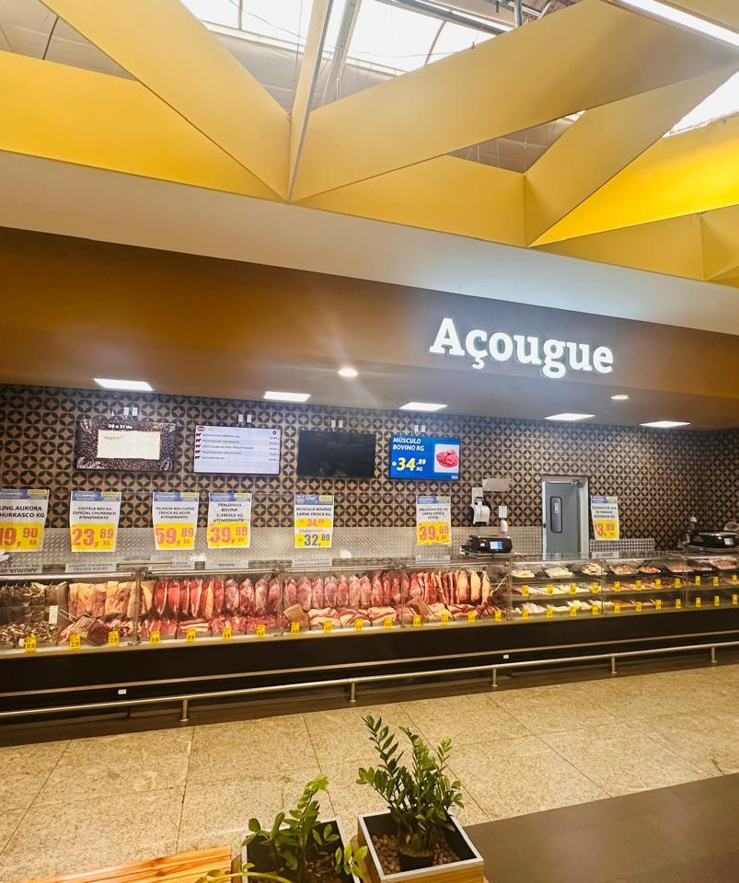
COMPER DOURADOS
Plano Executivo
Integrado
Pesquisa de clientes → resposta operacional → execução comercial
Loja 144 · Dourados/MS
Plano executivo de resposta à pesquisa de clientes, conectando perecíveis, ativação comercial, experiência de loja e governança de resultado.
Material executivo para Presidência

Slide 2

AGENDA EXECUTIVA
COMPER
Da pesquisa do cliente à execução operacional da Loja 144
O material consolida diagnóstico, ações implantadas e agenda tática para responder aos achados da pesquisa e acelerar a recuperação de percepção e venda.
1
Diagnóstico da pesquisa
2
Retrato do açougue
3
Gente e treinamento
Leitura dos pontos que afetam frequência, confiança e decisão de compra.
Histórico de vendas e lacunas de percepção: qualidade, preço, promoção e atendimento.
Liderança, comunicação com cliente e capacitação em execução.
4
Perecíveis
5
Ativação comercial
6
Estrutura e governança
Açougue e Peixaria com rotina, evidência fotográfica e controle operacional.
PDV, tabloides, mídia, calendário de ofertas e reação rápida.
KOP, experiência de loja e acompanhamento executivo de resultado.
Resultado esperado: plano objetivo, visual e orientado a decisão, com ações claras e acompanhamento de resultado.
COMPER DOURADOS · PLANO EXECUTIVO INTEGRADO
AGOSTO 2026 · CONFIDENCIAL

Slide 3
MENSAGEM EXECUTIVA
COMPER
A pesquisa mudou a natureza do plano
O desafio não é apenas vender mais carne: é reconstruir confiança operacional e reposicionar a loja na rotina de compra do cliente de Dourados.
1. Cliente
2. Negócio
3. Resposta
Carne fresca, preço competitivo, promoção e bom atendimento formam a decisão de compra.
Açougue é setor sensível: percepção de qualidade e odor podem bloquear frequência.
Plano integrado: gente, rotina, exposição, preço, comunicação e experiência.
Diretriz executiva
Menos inventário de ações. Mais evidência → ação → responsável → indicador.
COMPER DOURADOS · PLANO EXECUTIVO INTEGRADO
AGOSTO 2026 · CONFIDENCIAL

Slide 4
DESEMPENHO
COMPER DOURADOS
Histórico do Açougue | janeiro a julho de 2026
Venda acumulada
13,22%
R$ 14,89
R$ 8,45 mi
R$ 7,37 mi
Margem 2026
Ticket médio
Meta de venda
+0,71 p.p. AA
−5,1% AA
gap de R$ 1,07 mi
vs. ano anterior
−13,3%
Venda 2026
R$ 7,37 mi
Ano anterior
R$ 8,50 mi
Meta
R$ 8,45 mi
Leitura executiva: recuperar volume sem perder o avanço de margem.
Acompanhamento: venda, margem e ticket devem ser lidos semanalmente após as ativações.
COMPER DOURADOS · PLANO EXECUTIVO INTEGRADO
AGOSTO 2026 · CONFIDENCIAL

Slide 5
VOZ DO CLIENTE
COMPER
A preferência pela carne está sendo capturada fora do Comper
No quadro de compra mais frequente por categoria, açougues independentes concentram quase metade das escolhas.
Açougues / outras lojas
46%
Pires
12%
Abevê
7%
Comper
4%
Leitura executiva
Implicação
A prioridade é recuperar confiança, preço percebido e força promocional nos cortes de maior giro.
O plano precisa disputar hábito, confiança e conveniência — não apenas preço de um item.
COMPER DOURADOS · PLANO EXECUTIVO INTEGRADO
AGOSTO 2026 · CONFIDENCIAL

Slide 6
VOZ DO CLIENTE
COMPER
O que faz o cliente escolher onde comprar carne
A pesquisa é clara: a preferência é construída quando o cliente vê qualidade, percebe preço justo, encontra promoção e é bem atendido no setor.
1
2
3
4
Carne fresca
Preço
Promoção
Atendimento
Aparência e qualidade percebida no balcão
Competitividade nos cortes de alto giro
Oferta relevante para gerar fluxo
Presença e cordialidade no balcão
Leitura da pesquisa sobre a compra
“Atende ao requisito de qualidade, mas não aos demais — principalmente preço.”
COMPER DOURADOS · PLANO EXECUTIVO INTEGRADO
AGOSTO 2026 · CONFIDENCIAL

Slide 7
PRIORIDADES DA PESQUISA
COMPER
Pontos críticos convertidos em agenda operacional
A leitura da pesquisa reforça a necessidade de atacar confiança, higiene, preço, promoção e atendimento, conectando cada prioridade a uma rotina objetiva de execução.
01
Qualidade
02
Higiene / odor
03
Preço
Garantir padrão, frescor, aparência e conservação da carne.
Atacar causas de mau cheiro: limpeza, descarte, ralos, câmaras e exposição.
Mapear concorrência e ajustar cortes estratégicos para percepção de valor.
04
Promoção
05
Atendimento
06
Peixaria
Ofertas fortes, bem expostas e com cartazeamento agressivo.
Equipe preparada para sugerir, orientar e agregar venda.
Sem reclamação específica na pesquisa; acompanhar por indicadores próprios.
Síntese: qualidade gera confiança; preço e promoção geram atração; atendimento converte oportunidade em venda.
COMPER DOURADOS · PLANO EXECUTIVO INTEGRADO
AGOSTO 2026 · CONFIDENCIAL

Slide 8
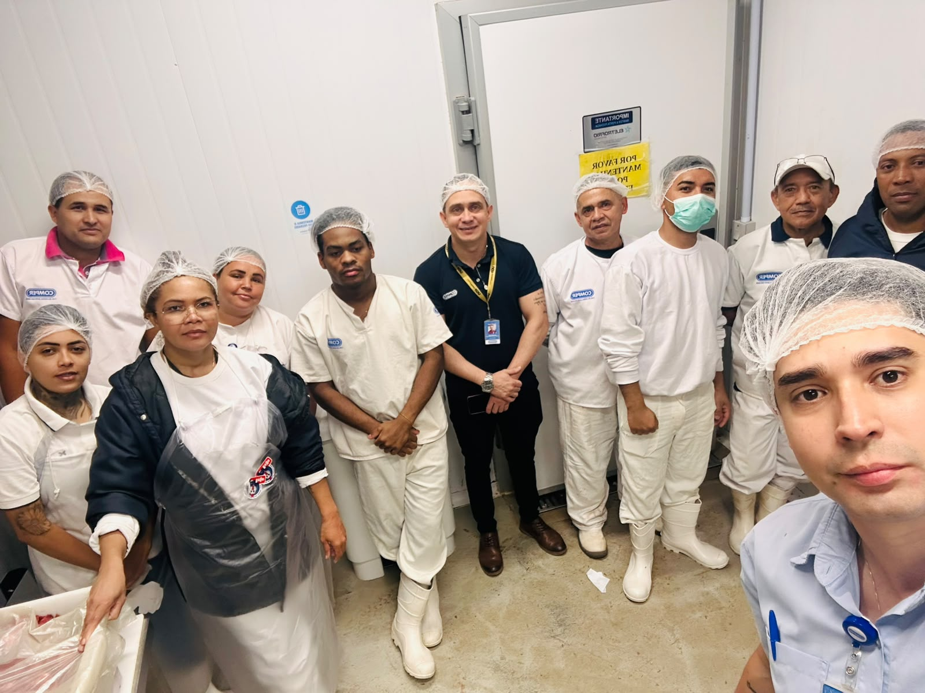
AÇÕES MANTIDAS · GENTE E GESTÃO
COMPER
Liderança, comunicação e presença operacional
01
Mudança de liderança
Reestruturação da frente de açougue, com foco em presença no recebimento, padrão de exposição e rotina de acompanhamento.
02
Contratações direcionadas
Reforço de quadro do setor com brasileiros para ampliar comunicação, disponibilidade e apoio direto ao cliente.
03
Ritual de equipe
Reuniões frequentes para correção de desvios, mix, mapa de produção, quebras e prevenção de perdas.
Princípio de gestão
Liderança presente no setor = padrão visível para a equipe + confiança percebida pelo cliente.
COMPER DOURADOS · PLANO EXECUTIVO INTEGRADO
AGOSTO 2026 · CONFIDENCIAL

Slide 9
AÇÕES MANTIDAS · CALENDÁRIO TÁTICO
COMPER
Linha do tempo: realizado → setembro
As ações realizadas permanecem como base. O ciclo de capacitação do atendimento iniciou em 06/08 e segue até 21/09, conectado à rotina de execução e acompanhamento semanal.
1
2
3
4
5
6
Jul–Ago
Ago
Ago
Setembro
06/08 → 21/09
Setembro
Realizado
Realizado
Realizado
Programado
Programado
Programado
Liderança multifuncional ativa
Tabloides e ofertas executadas
Rotinas de recebimento e qualidade
Ritual semanal de execução
Ciclo do Padrão de Atendimento Comper
Medição semanal dos indicadores
1h por turma · toda a operação de loja
Setembro — eixo programado
Atendimento consultivo + qualidade/frescor + preço/promoção + controle de ruptura e disponibilidade.
COMPER DOURADOS · PLANO EXECUTIVO INTEGRADO
AGOSTO 2026 · CONFIDENCIAL

Slide 10
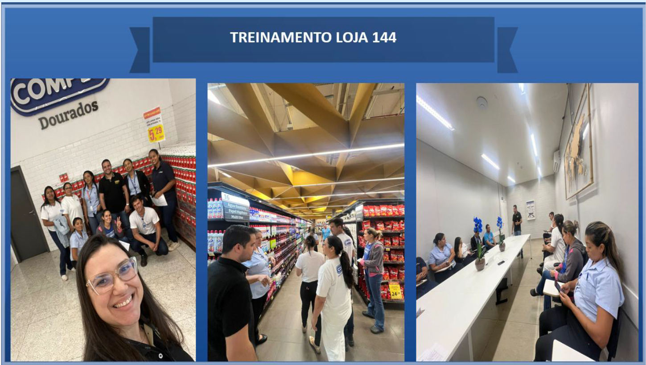

Slide 11
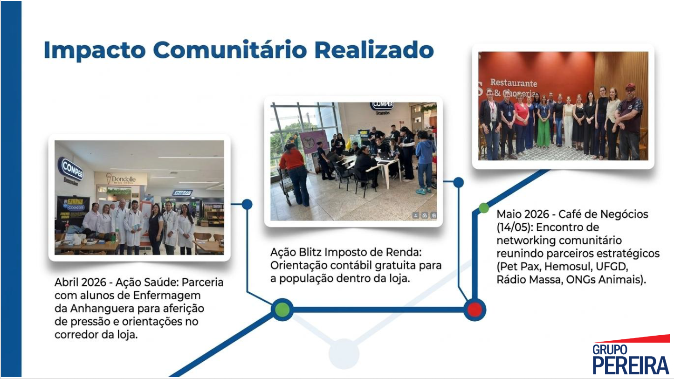

Slide 12
CAPACITAÇÃO EM EXECUÇÃO
COMPER
Treinamento de atendimento + formação técnica do Açougue
Ciclo iniciado em 06/08 e previsto até 21/09, com turmas de 1h e foco em toda a operação de loja.
Formação técnica · Açougue
A
Padrão de Atendimento Comper
Desenvolver abordagem mais proativa, consultiva e orientada à necessidade do cliente, preparando a equipe para reconhecer oportunidades e realizar ofertas responsáveis.
Cortes e manipulação
Aproveitamento e padronização
Limpeza e organização
Qualidade e conservação
PVPS e validade
Montagem de balcões
B
Resultado esperado
Aumentar conversão no ponto de contato: cordialidade, orientação, agilidade e oferta adequada durante a jornada.
Recebimento e temperatura
Ativação e ruptura zero
Boas práticas / EPIs
Precificação correta
Conexão com a pesquisa: a capacitação atua como alavanca de percepção de qualidade, atendimento e conversão de venda.
COMPER DOURADOS · PLANO EXECUTIVO INTEGRADO
AGOSTO 2026 · CONFIDENCIAL

Slide 13
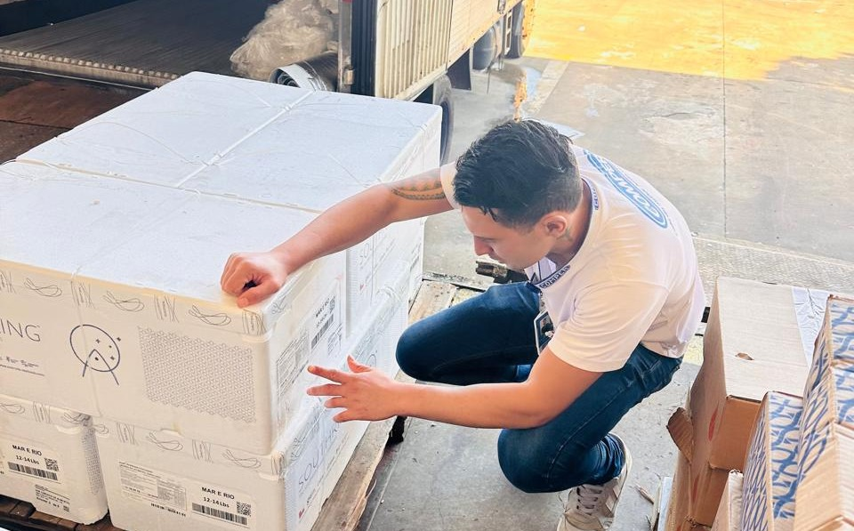
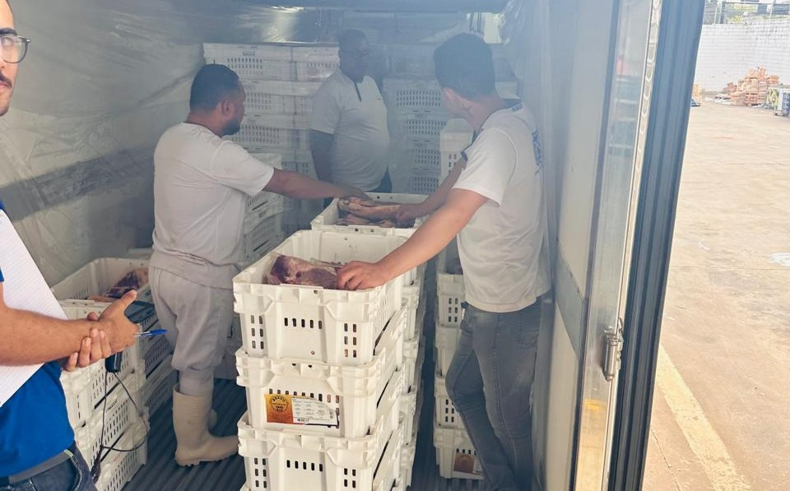
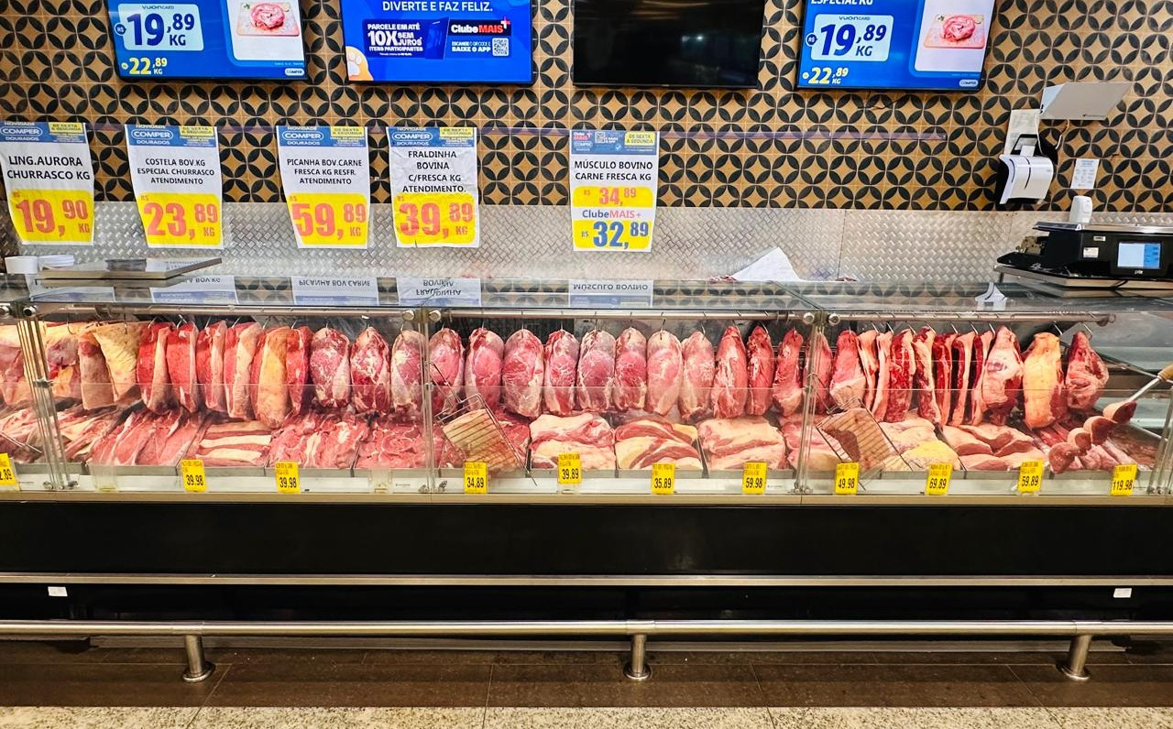
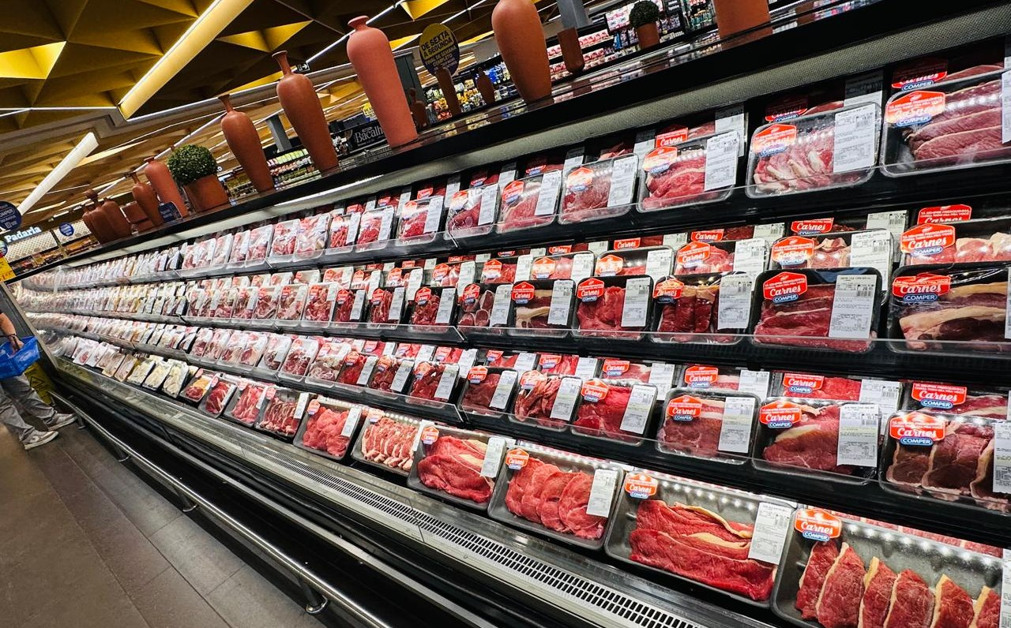
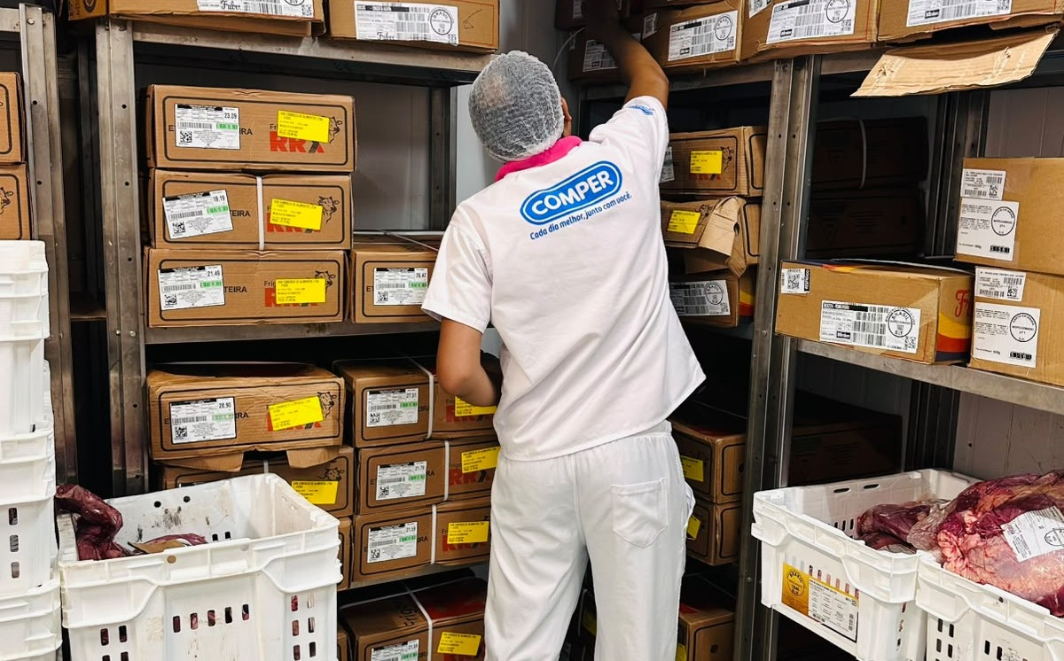
PLANO DE PERECÍVEIS · AÇOUGUE
COMPER
Açougue | Rotina crítica de execução
A resposta aos achados da pesquisa precisa aparecer no setor: carne com padrão, sem odor, preço correto, exposição forte e equipe presente.
Recebimento
Conferência
Balcão
Autosserviço
Estoque
1. Qualidade na entrada
2. Higiene e odor
3. Exposição e PVPS
4. Preço e oferta
Conferência de quantidade, validade, embalagem, temperatura e acabamento da matéria-prima.
Limpeza contínua, descarte correto e verificação de ralos, câmaras e exposição.
Balcões organizados, produtos estratégicos e primeiro que vence, primeiro que sai.
Etiquetas corretas, preço de oferta identificado e ruptura zero nos itens de fluxo.
Objetivo executivo: eliminar causas de reclamação, tornar a qualidade visível e sustentar preço/promoção com execução correta no setor.
COMPER DOURADOS · PLANO EXECUTIVO INTEGRADO
AGOSTO 2026

Slide 14
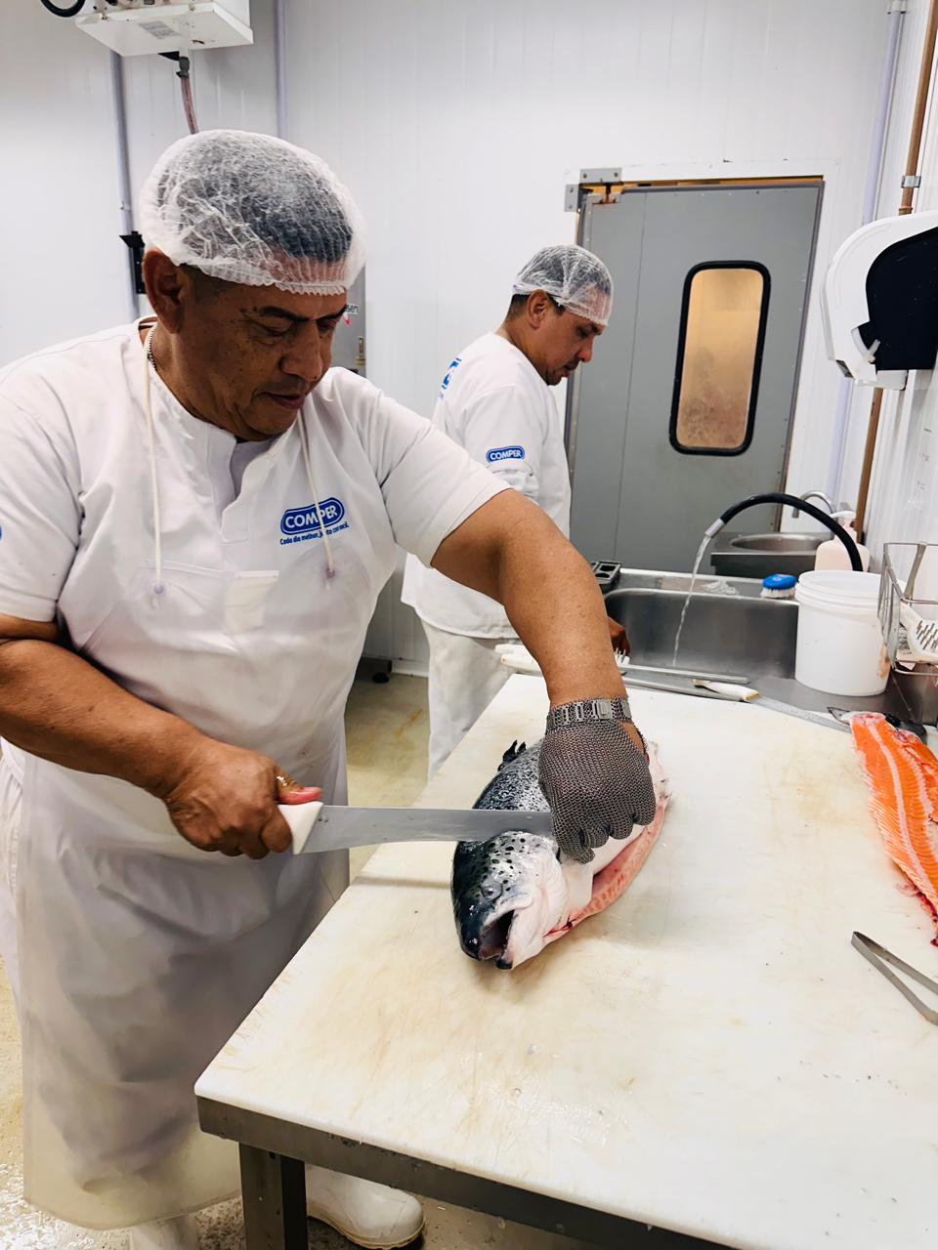
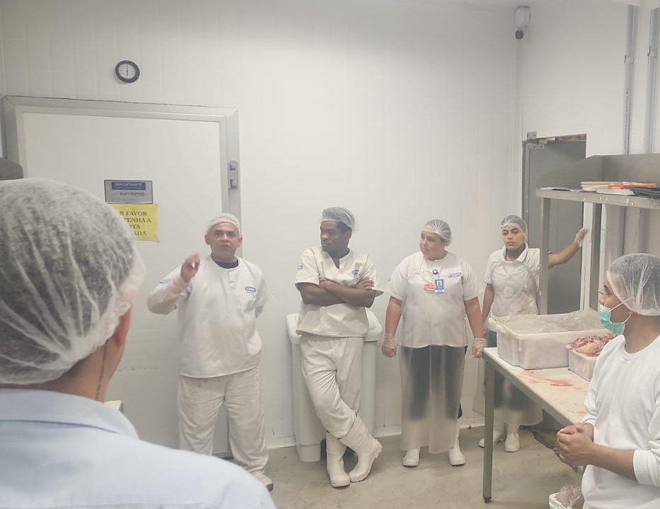
PLANO DE PERECÍVEIS · PEIXARIA
COMPER
Sem reclamação específica na pesquisa; manter controle preventivo
Presença de balcão
Rendimento técnico
Escala e rotina organizadas para manter funcionário disponível, com cordialidade, agilidade e suporte ao cliente.
Capacitação no corte do salmão, limpeza correta da peça, aproveitamento e controle de desperdícios/desvios.
Conexão com a pesquisa
Como a pesquisa não trouxe reclamações específicas de peixaria, a gestão deve seguir por indicadores próprios: frescor, exposição, abastecimento, precificação, atendimento e reclamações setoriais.
COMPER DOURADOS · PLANO EXECUTIVO INTEGRADO
AGOSTO 2026 · CONFIDENCIAL

Slide 15
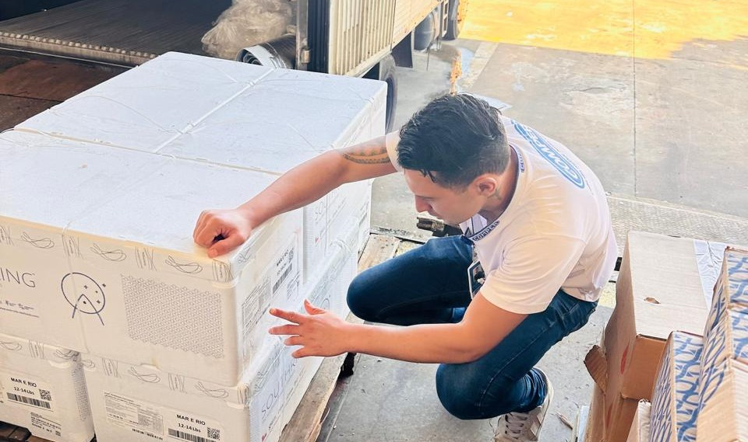
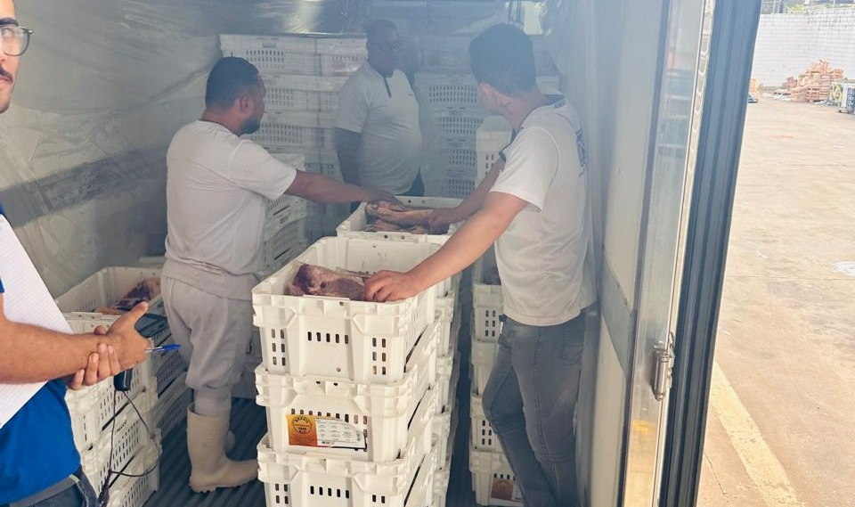
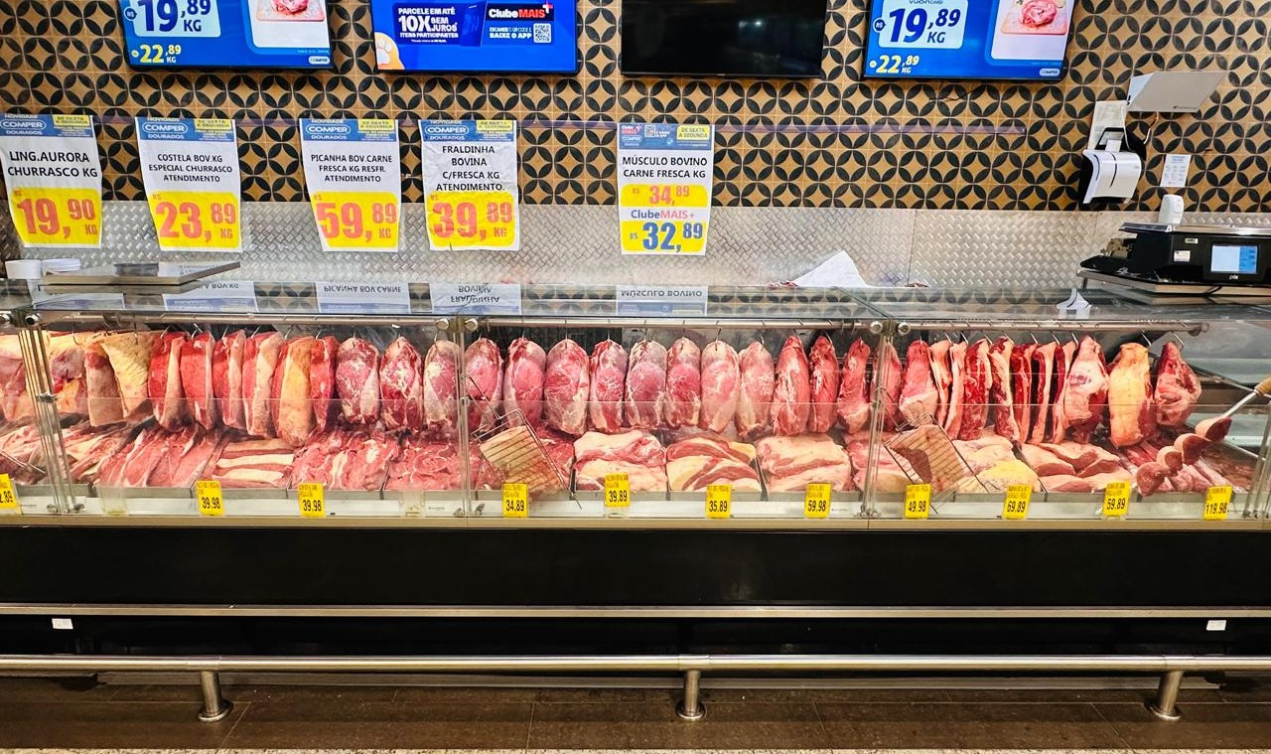
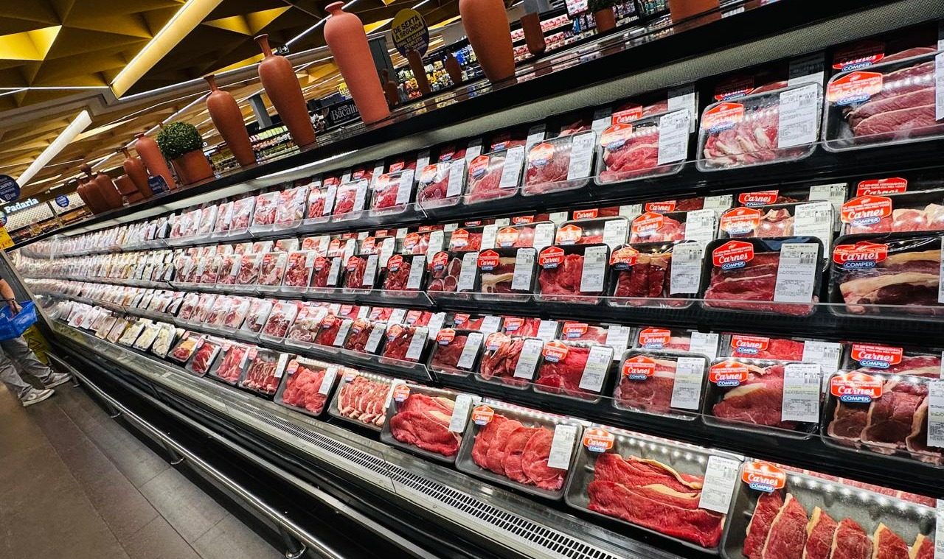
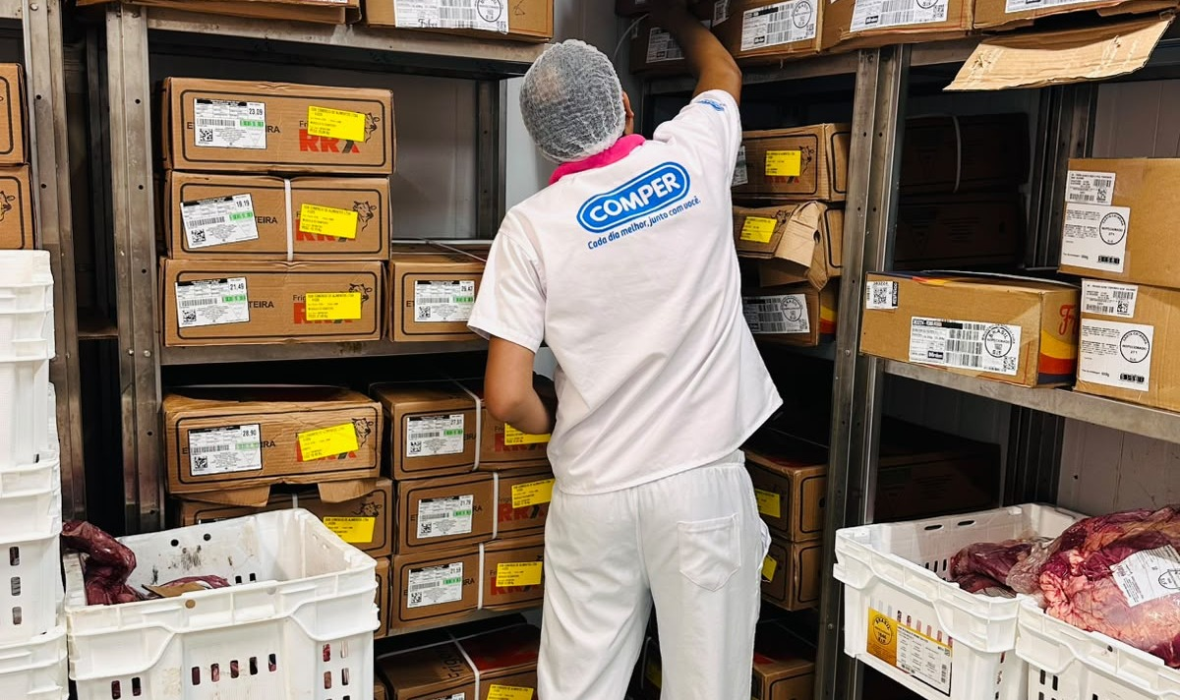
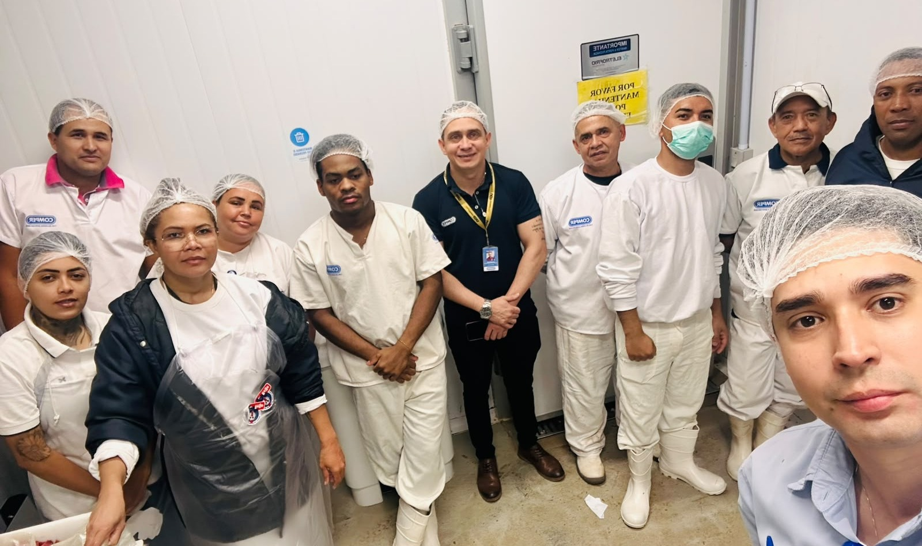
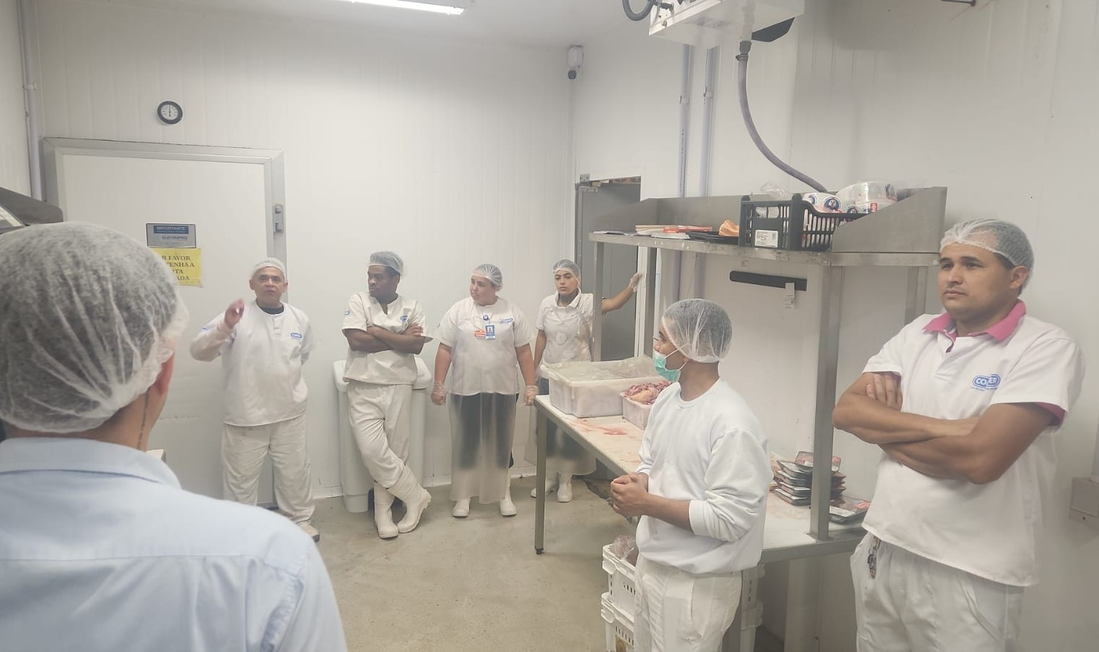
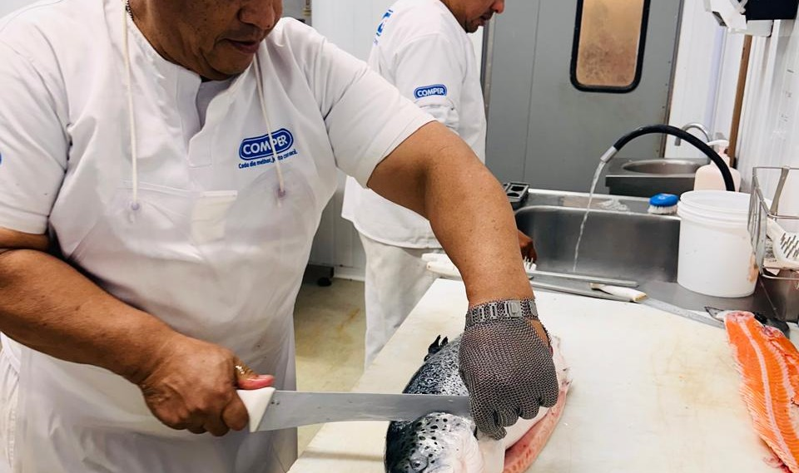
EVIDÊNCIAS OPERACIONAIS
COMPER
Registros fotográficos que sustentam a execução
O plano deixa de ser apenas intenção operacional e passa a demonstrar rotina: recebimento, exposição, estoque, liderança, equipe e peixaria.
Validação na doca
Recebimento acompanhado
Balcão com oferta
Autosserviço abastecido
Controle de estoque
Equipe e liderança
Ritual de alinhamento
Rendimento técnico
Leitura executiva: evidência fotográfica precisa evoluir para rotina de auditoria visual, com responsável, frequência e indicador associado.
COMPER DOURADOS · PLANO EXECUTIVO INTEGRADO
AGOSTO 2026

Slide 16
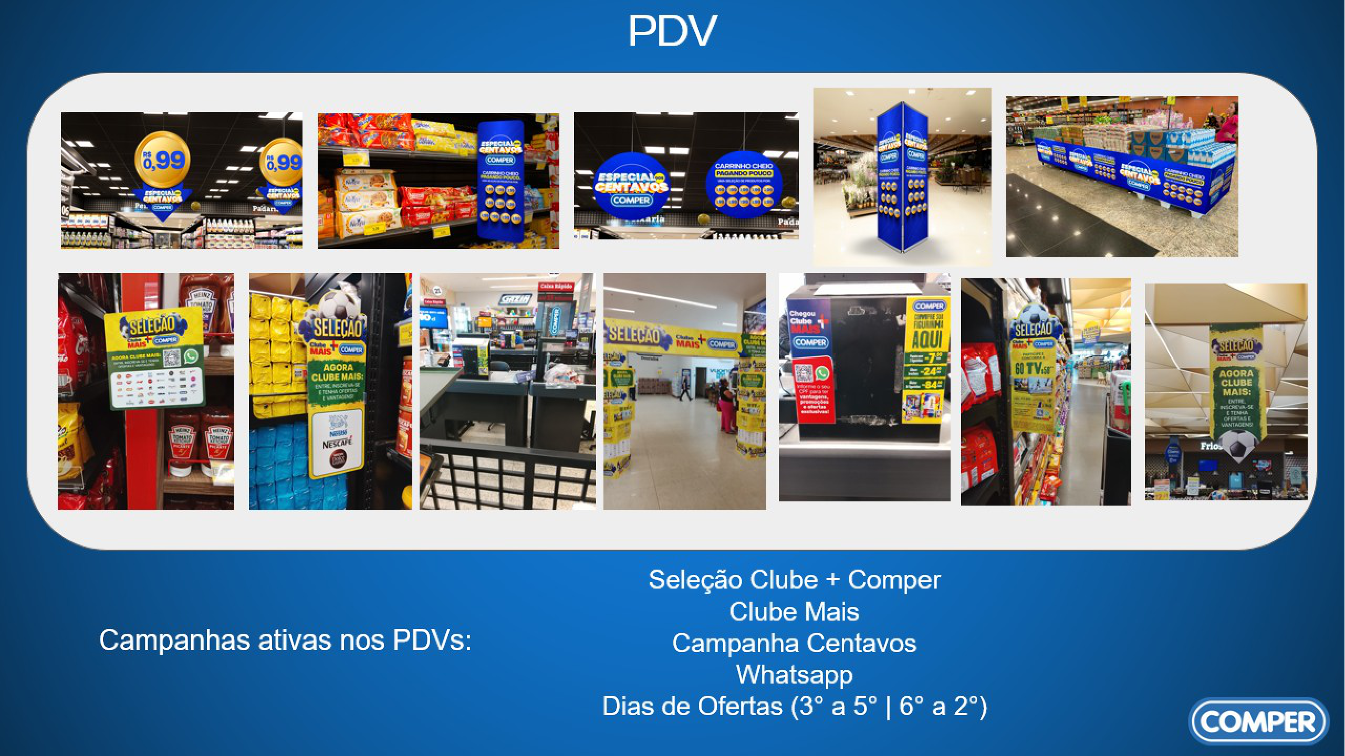
AÇÕES MANTIDAS · PDV
COMPER
Campanhas ativas precisam sustentar fluxo e percepção de preço
Plataformas já em execução
Seleção Clube + Comper, Clube Mais, Campanha Centavos, WhatsApp e Dias de Ofertas continuam relevantes como base de ativação.
Conexão com a pesquisa
A ativação não deve ser vista como comunicação isolada; ela precisa responder aos achados da pesquisa: preço, promoção, frequência e lembrança de marca.
Critério de sucesso
Oferta vista → fluxo gerado → venda convertida → recompra estimulada.
COMPER DOURADOS · PLANO EXECUTIVO INTEGRADO
AGOSTO 2026 · CONFIDENCIAL

Slide 17
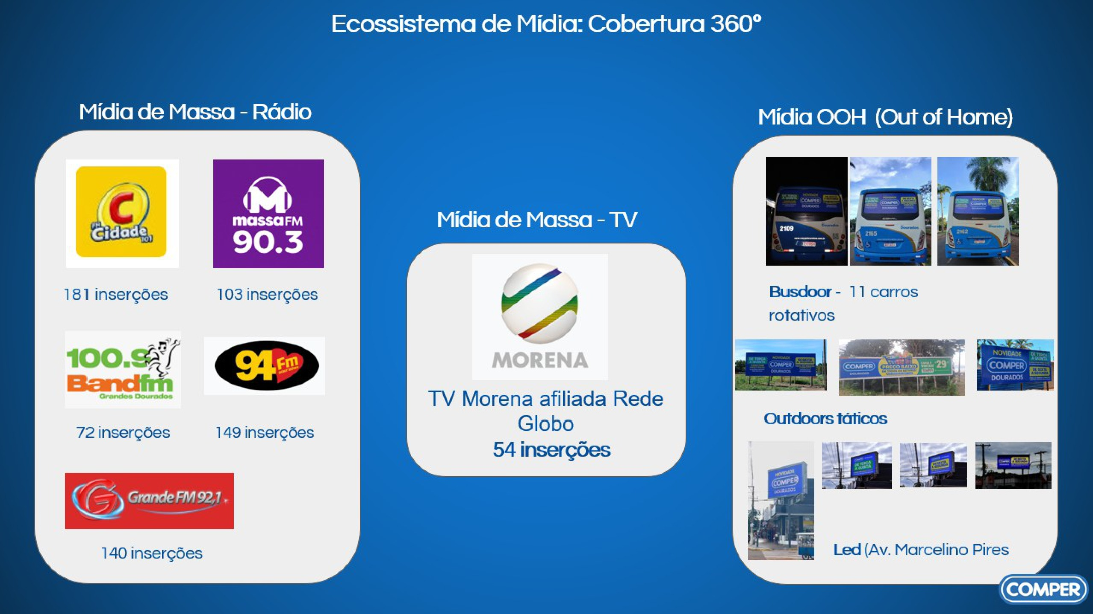
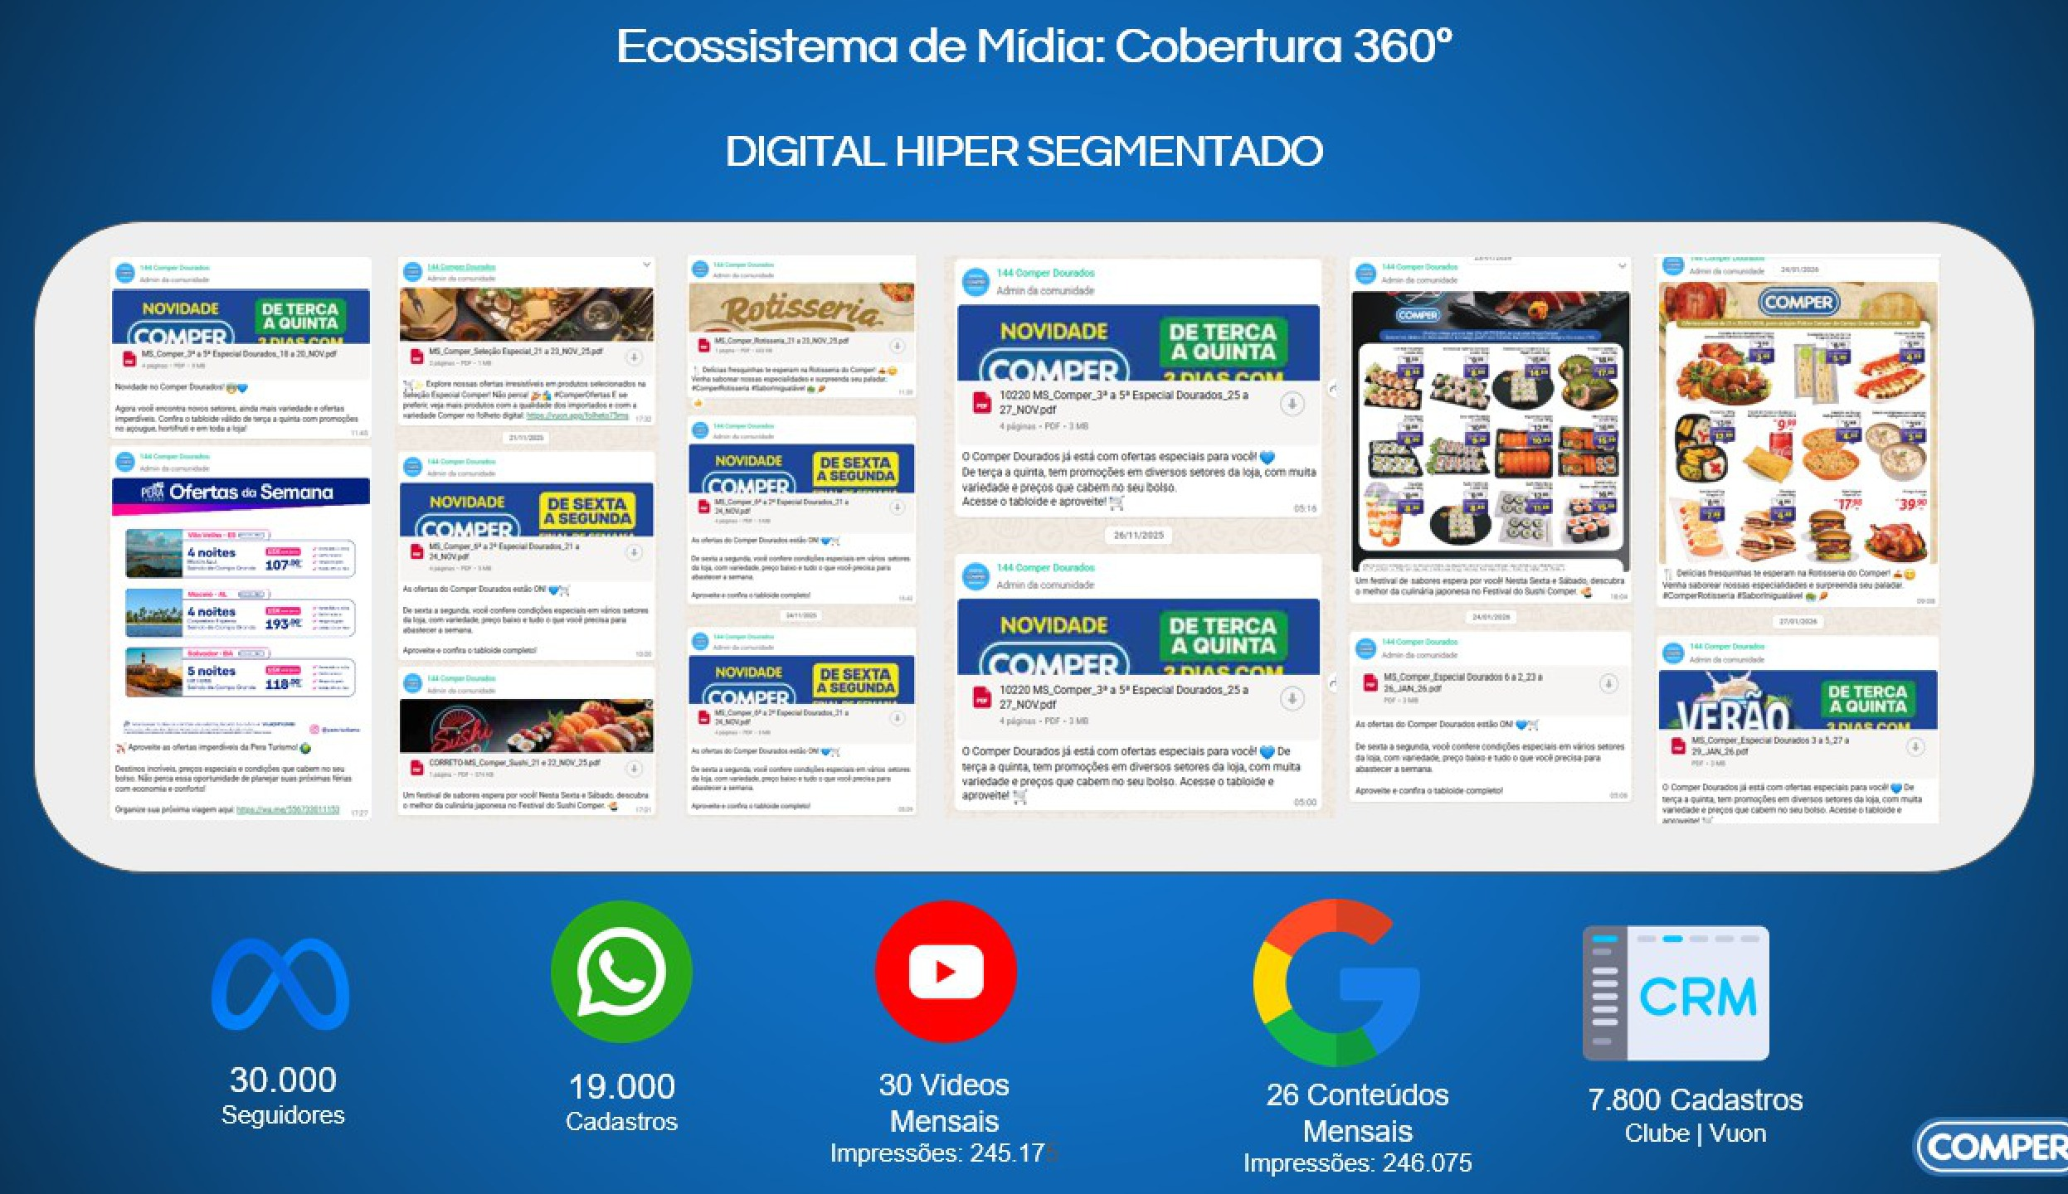
AÇÕES MANTIDAS · MÍDIA
COMPER
Comunicação 360° para reposicionar preço e frequência
Após ajustes operacionais e comerciais, a comunicação amplia a percepção de mudança: rádio, TV, OOH, digital e relacionamento direto com o cliente.
Diretriz: comunicar preço, oferta e experiência com a mesma intensidade da execução em loja.
A mídia não substitui a operação; ela acelera reconhecimento quando o cliente encontra padrão, disponibilidade e preço coerente no ponto de venda.
COMPER DOURADOS · PLANO EXECUTIVO INTEGRADO
AGOSTO 2026

Slide 18
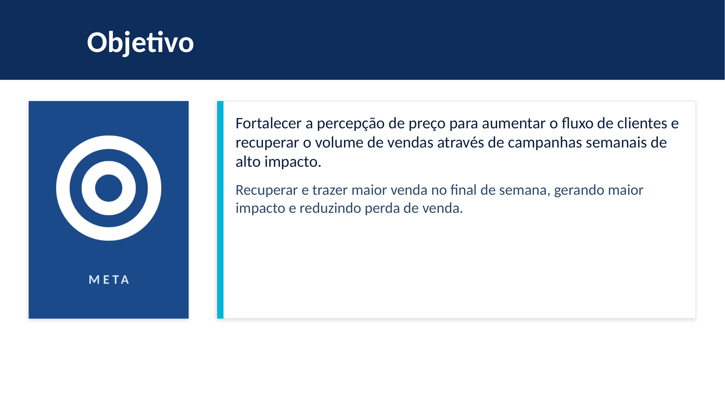
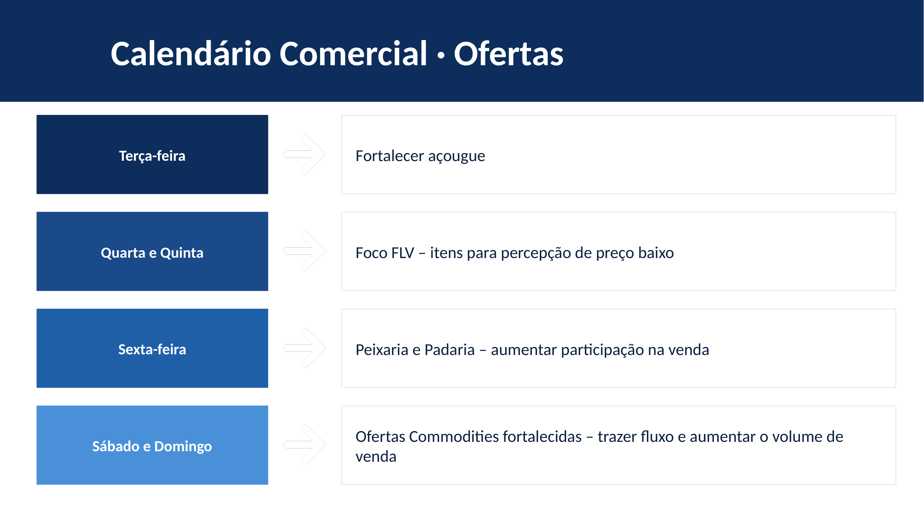
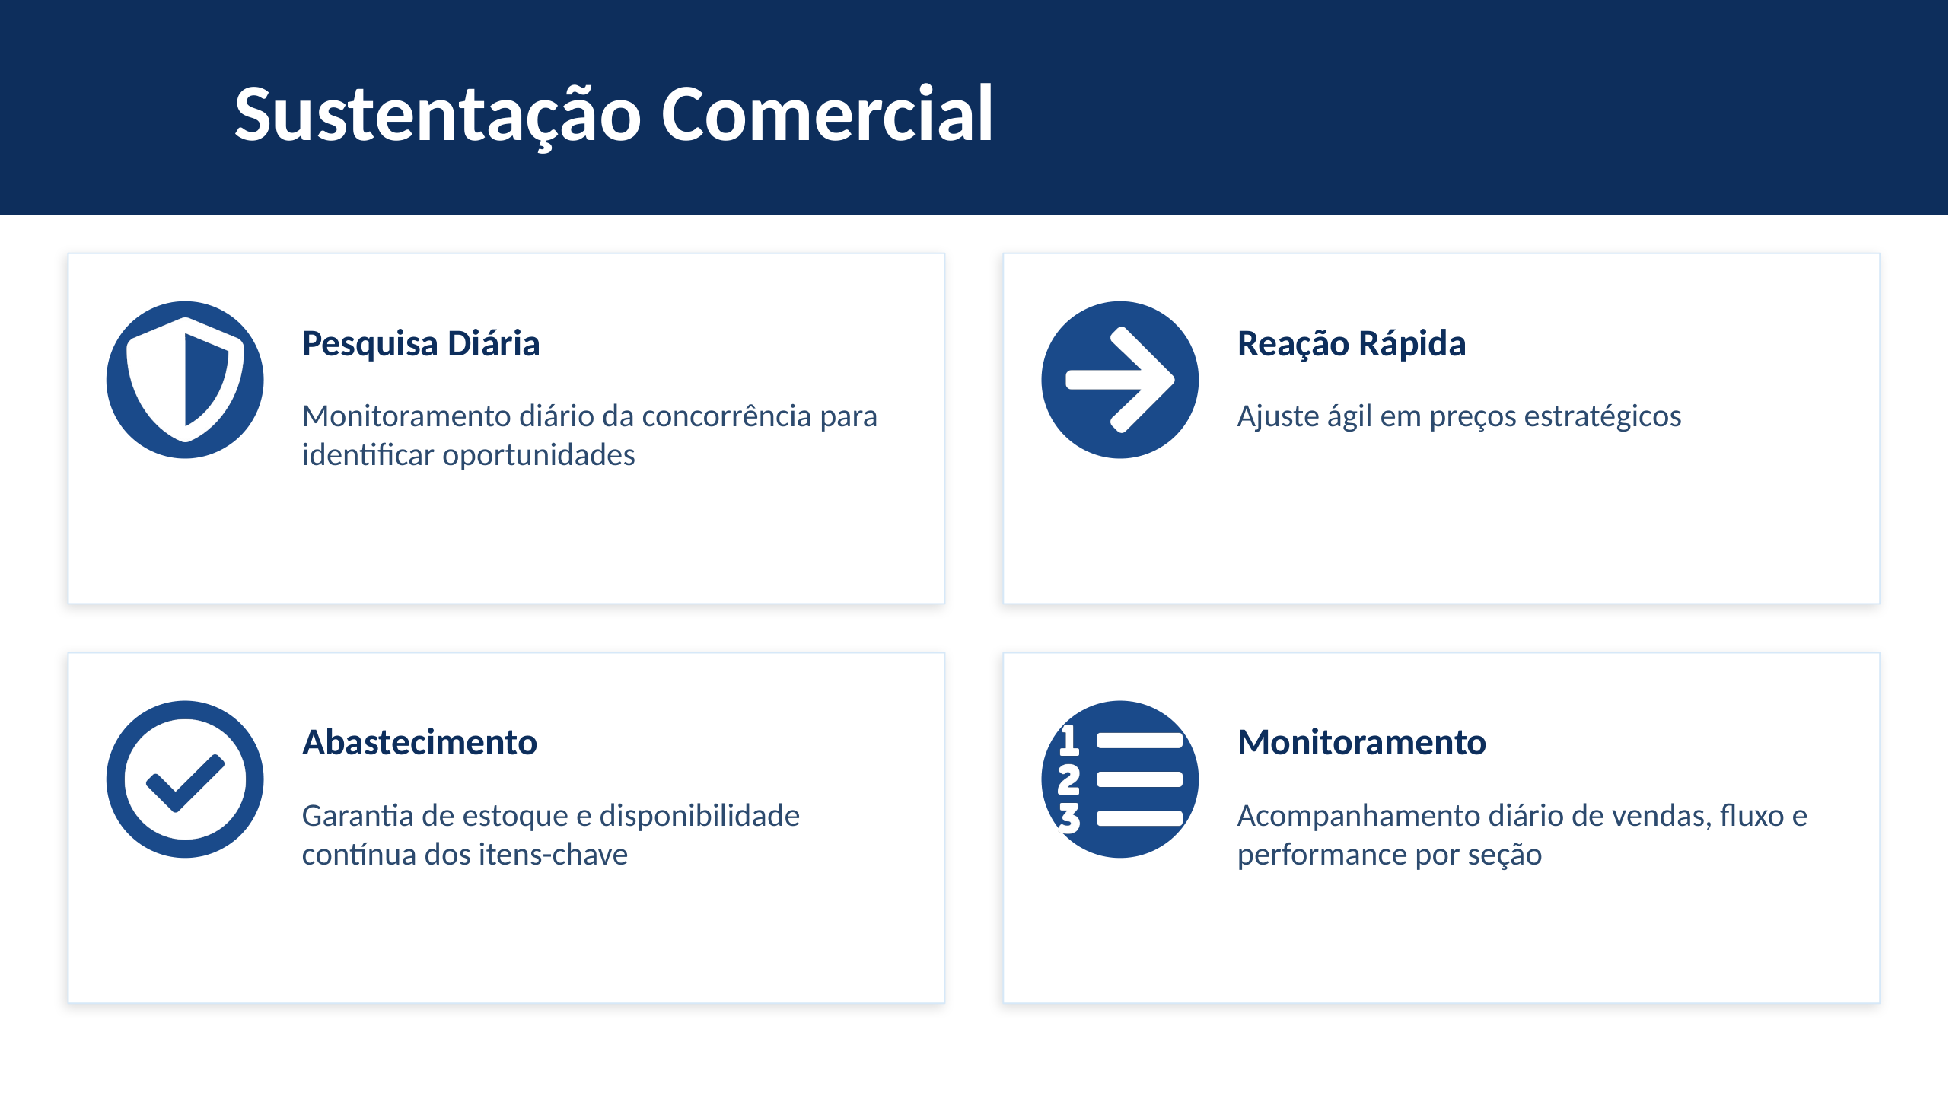
AÇÕES MANTIDAS · COMERCIAL
COMPER
Calendário comercial e sustentação de preço
Leitura integrada
O objetivo comercial permanece válido, mas agora deve ser calibrado pelo que a pesquisa mostrou: ofertas fortes, percepção de preço e disponibilidade nos dias de maior fluxo.
Pesquisa diária
Reação rápida
Abastecimento
Monitoramento
preços e concorrência
itens estratégicos
disponibilidade contínua
venda, fluxo e margem
COMPER DOURADOS · PLANO EXECUTIVO INTEGRADO
AGOSTO 2026 · CONFIDENCIAL

Slide 19
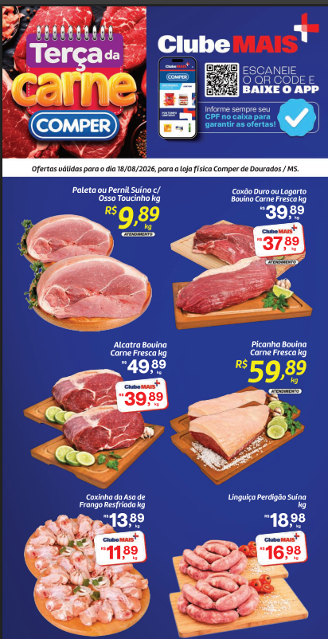
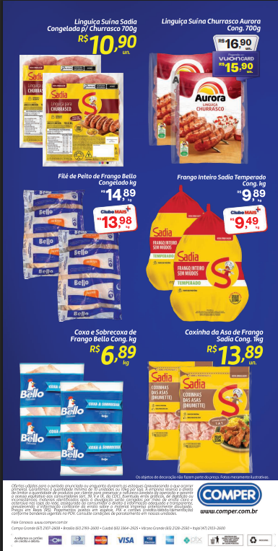
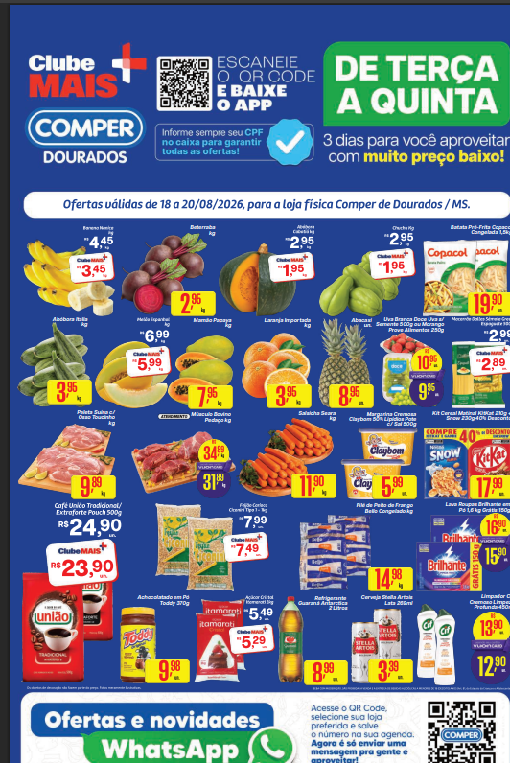
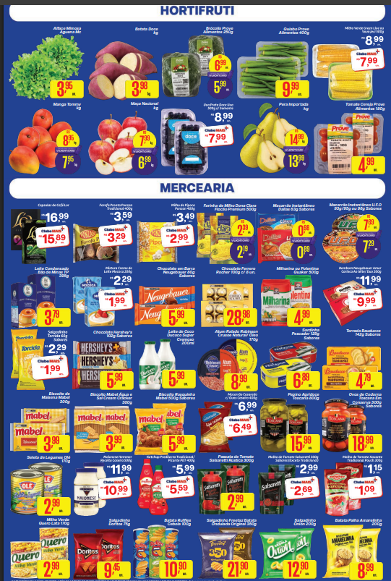
EXECUÇÃO COMERCIAL
COMPER
Tabloides executados — evidência de ativação
Leitura executiva
Os tabloides comprovam execução comercial realizada e reforçam percepção de preço nos dias de maior fluxo.
COMPER DOURADOS · PLANO EXECUTIVO INTEGRADO
AGOSTO 2026 · CONFIDENCIAL

Slide 20

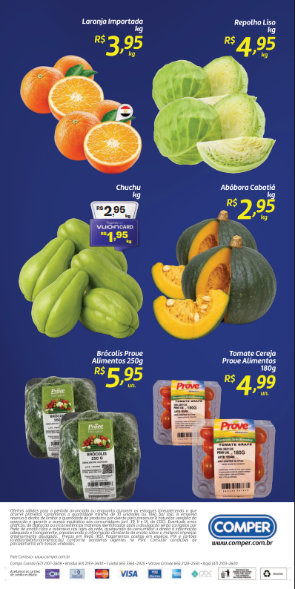
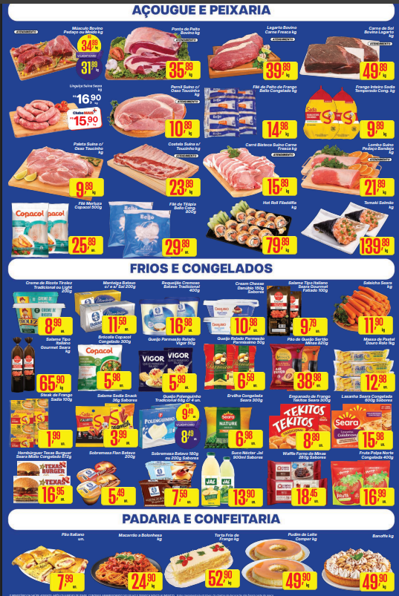
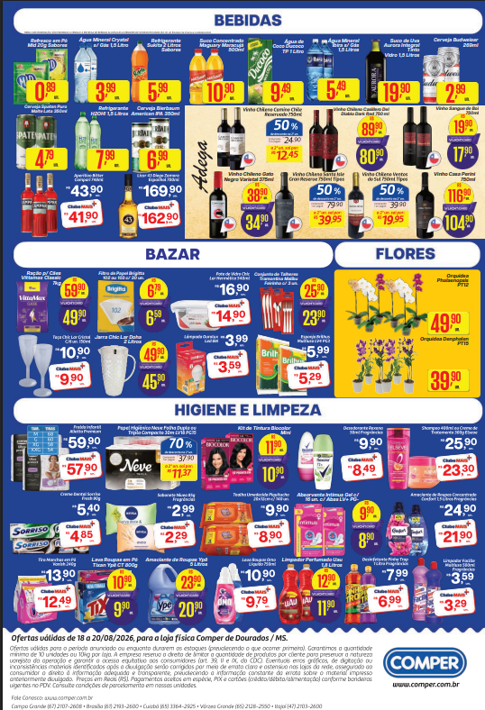
EXECUÇÃO COMERCIAL
COMPER
Tabloides executados — evidência de ativação
Leitura executiva
Os tabloides comprovam execução comercial realizada e reforçam percepção de preço nos dias de maior fluxo.
COMPER DOURADOS · PLANO EXECUTIVO INTEGRADO
AGOSTO 2026 · CONFIDENCIAL

Slide 21
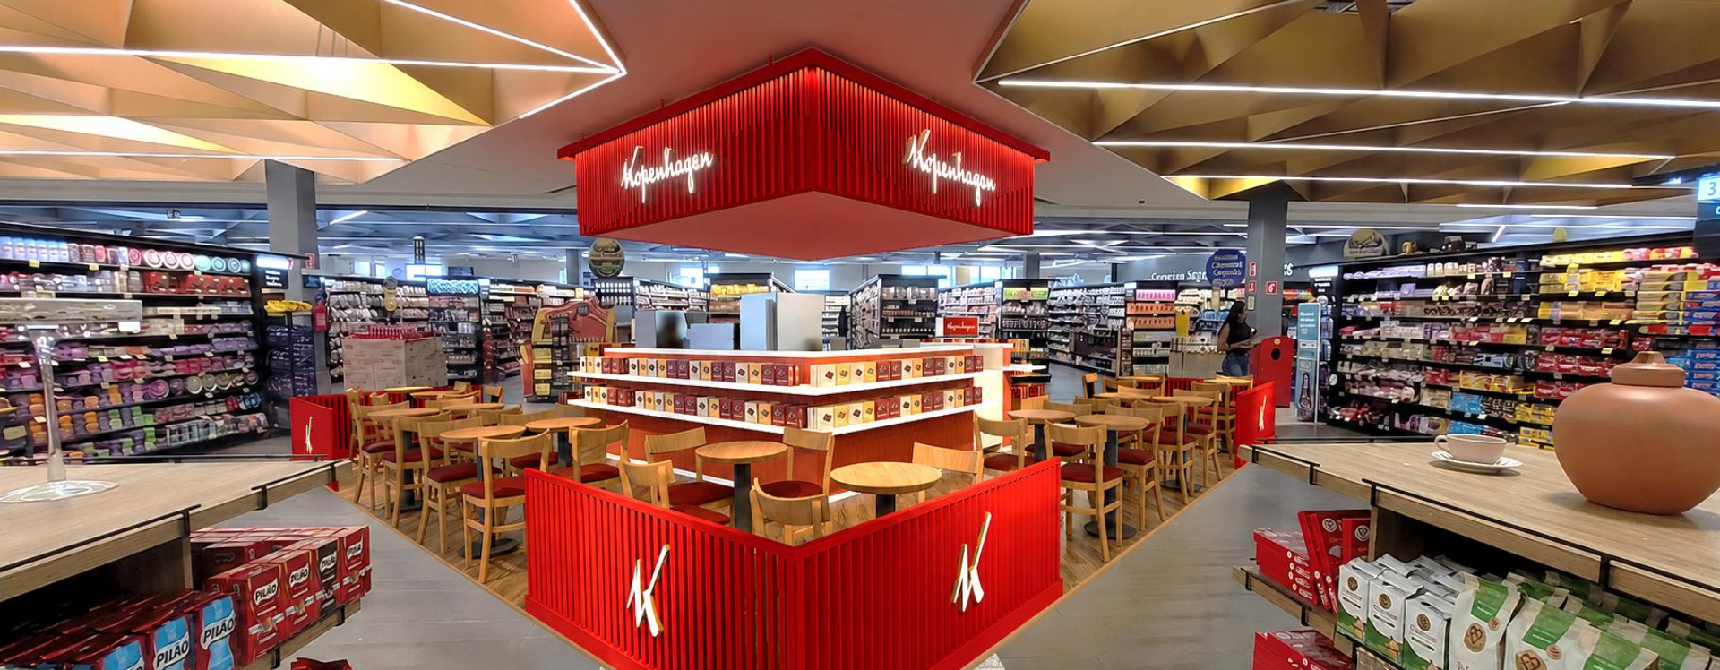
ESTRUTURA E EXPERIÊNCIA
COMPER
KOP MS Comper Dourados | Experiência e fluxo de loja
Projeto KOP
Estrutura com alto impacto visual, centralidade na loja e integração ao fluxo de compra.
64 m² · quatro fluxos de circulação · comunicação aérea · valorização da experiência
COMPER DOURADOS · PLANO EXECUTIVO INTEGRADO
AGOSTO 2026 · CONFIDENCIAL

Slide 22
ACOMPANHAMENTO EXECUTIVO
COMPER
Como saberemos se o plano está funcionando
A execução precisa virar rotina de gestão semanal, com poucos indicadores e leitura rápida.
1
2
3
4
5
Venda
Preço
Ruptura
Qualidade
Quebra
R$ / AA / meta
índice vs. concorrência
itens promocionais
reclamações / odor / devoluções
perdas e descarte
Ritmo sugerido
Diário: qualidade, odor, preço, ruptura e quebras | Semanal: venda, promoções e plano comercial | Mensal: percepção, peixaria e evolução do setor
Entrega esperada para Presidência
Um plano com diagnóstico claro, evidência fotográfica, ação tática e controle de resultado.
COMPER DOURADOS · PLANO EXECUTIVO INTEGRADO
AGOSTO 2026 · CONFIDENCIAL

Slide 23
COMPER
Foco dos próximos 30 dias
01 Qualidade visível
Transformar percepção
em frequência.
Transformar rotina
em resultado.
02 Preço percebido
03 Atendimento presente
04 Execução comercial
05 Governança semanal
COMPER DOURADOS · PLANO EXECUTIVO INTEGRADO
AGOSTO 2026 · CONFIDENCIAL

